Slide 1
Задача на асистента A10
Виртуална разходка
ОСНОВИ НА КОМПЮТЪРНАТА ГРАФИКА • О. Константинов • КИТ-ФМИ-СУ • 2022

Slide 2
Виртуална разходка
Използвайки направеното от вас по предната Задача на асистента (Задача 9 на тема „Градски маршрути“), създайте виртуална разходка по маршрута: на екрана да се вижда каквото би видял разхождащ се човек, с възможност да се придвижва сам интерактивно със стрелките от клавиатурата.

Slide 3
Виртуална разходка
Разпределението по градове остава същото. Може да използвате това, което сте създали по предната задача на асистента.

Slide 4
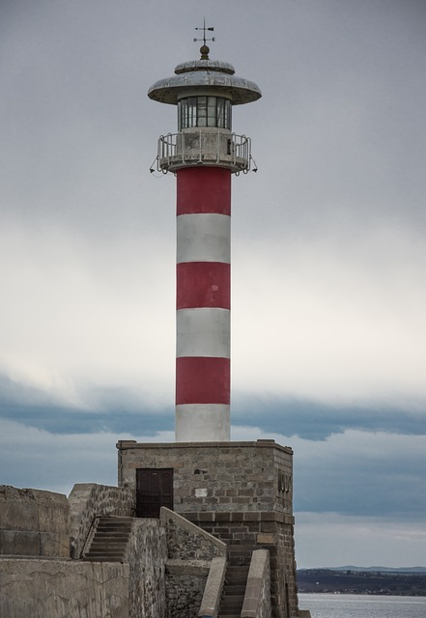
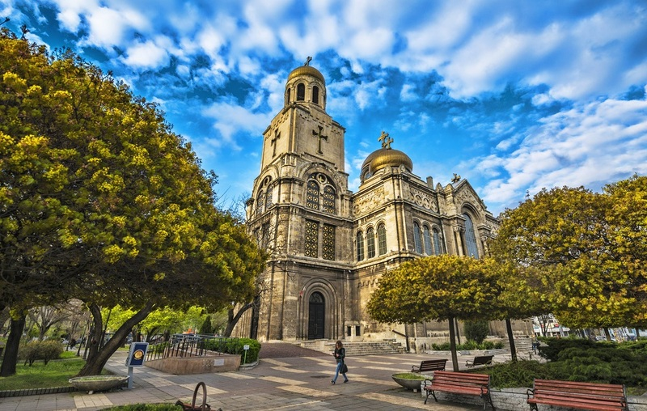
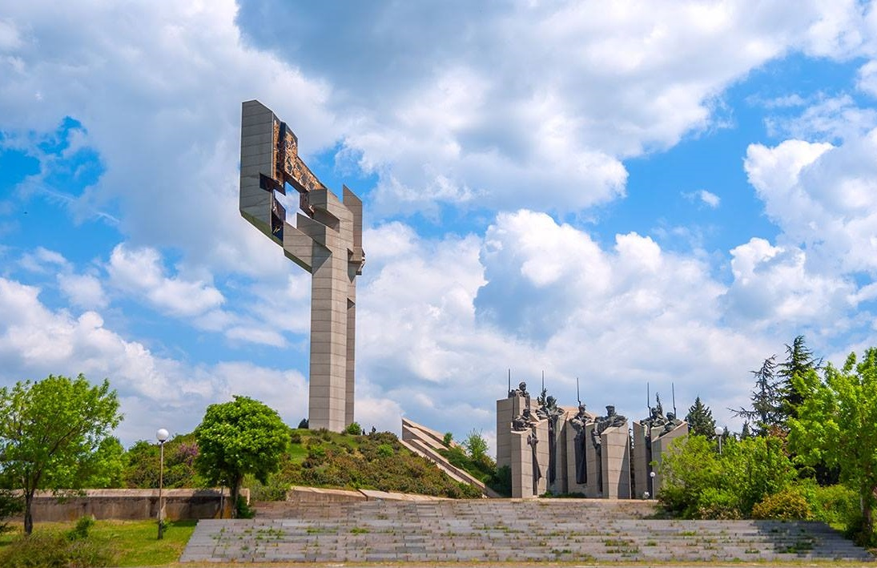
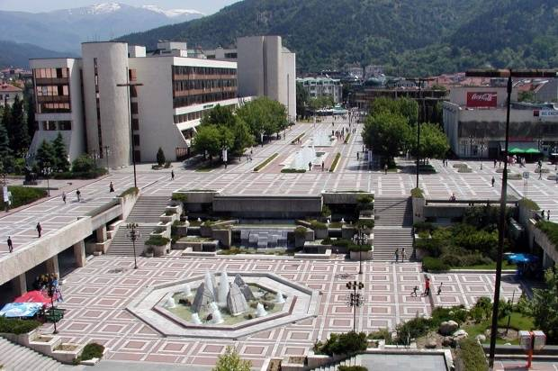
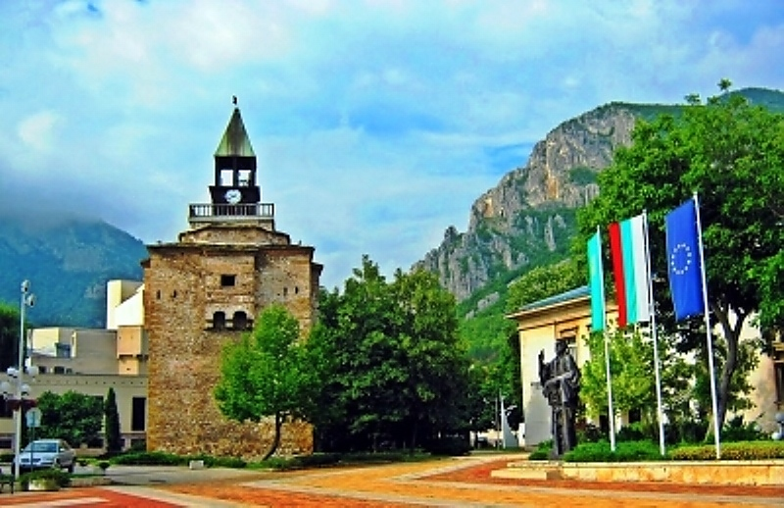
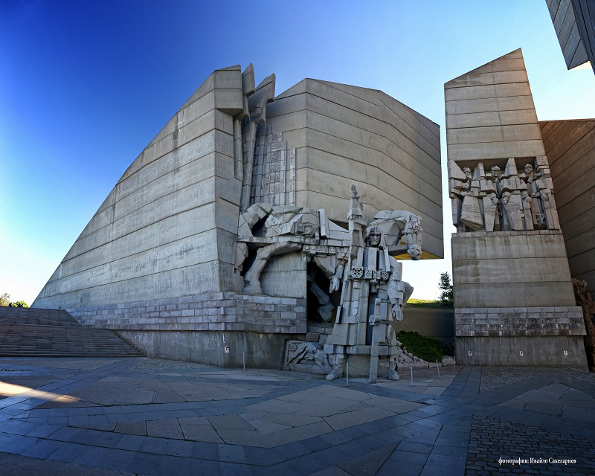
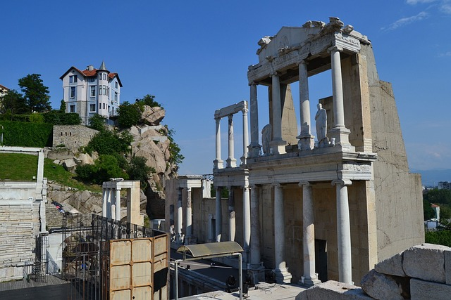
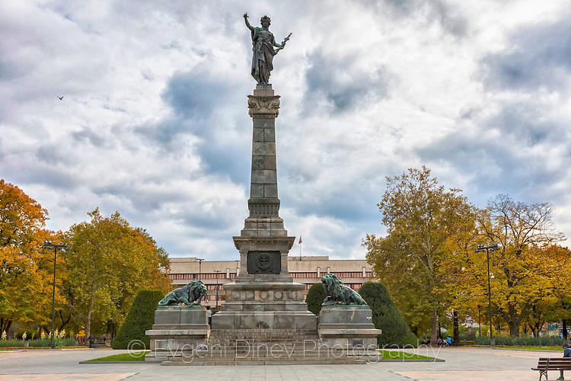
Група 1
Група 2
Група 3
Група 4
Варна
Стара Загора
Благоевград
Бургас
Група 5
Група 6
Група 7
Група 8
Враца
Шумен
Пловдив
Русе

Slide 5
Предаване
Решението е файл с име a10-nnnnn.html, където nnnnn е факултетният номер
Предава се през Мудъл
Срок
от 00:00 на 14.12.2022
до 23:59 на 23.12.2022

Slide 6
Край

